Slide 1

<<Nombre y Apellido>>

Slide 2
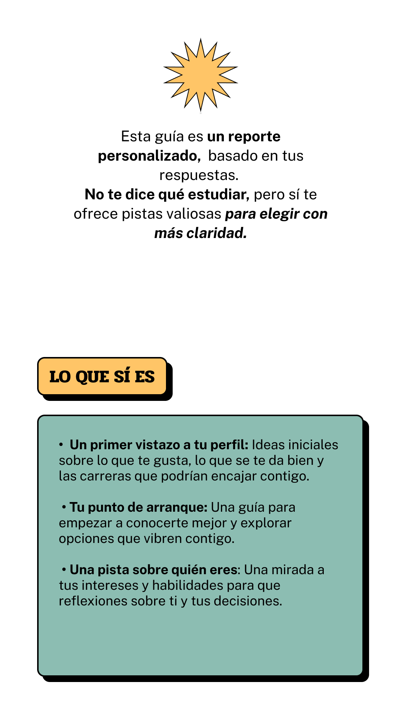

Slide 3
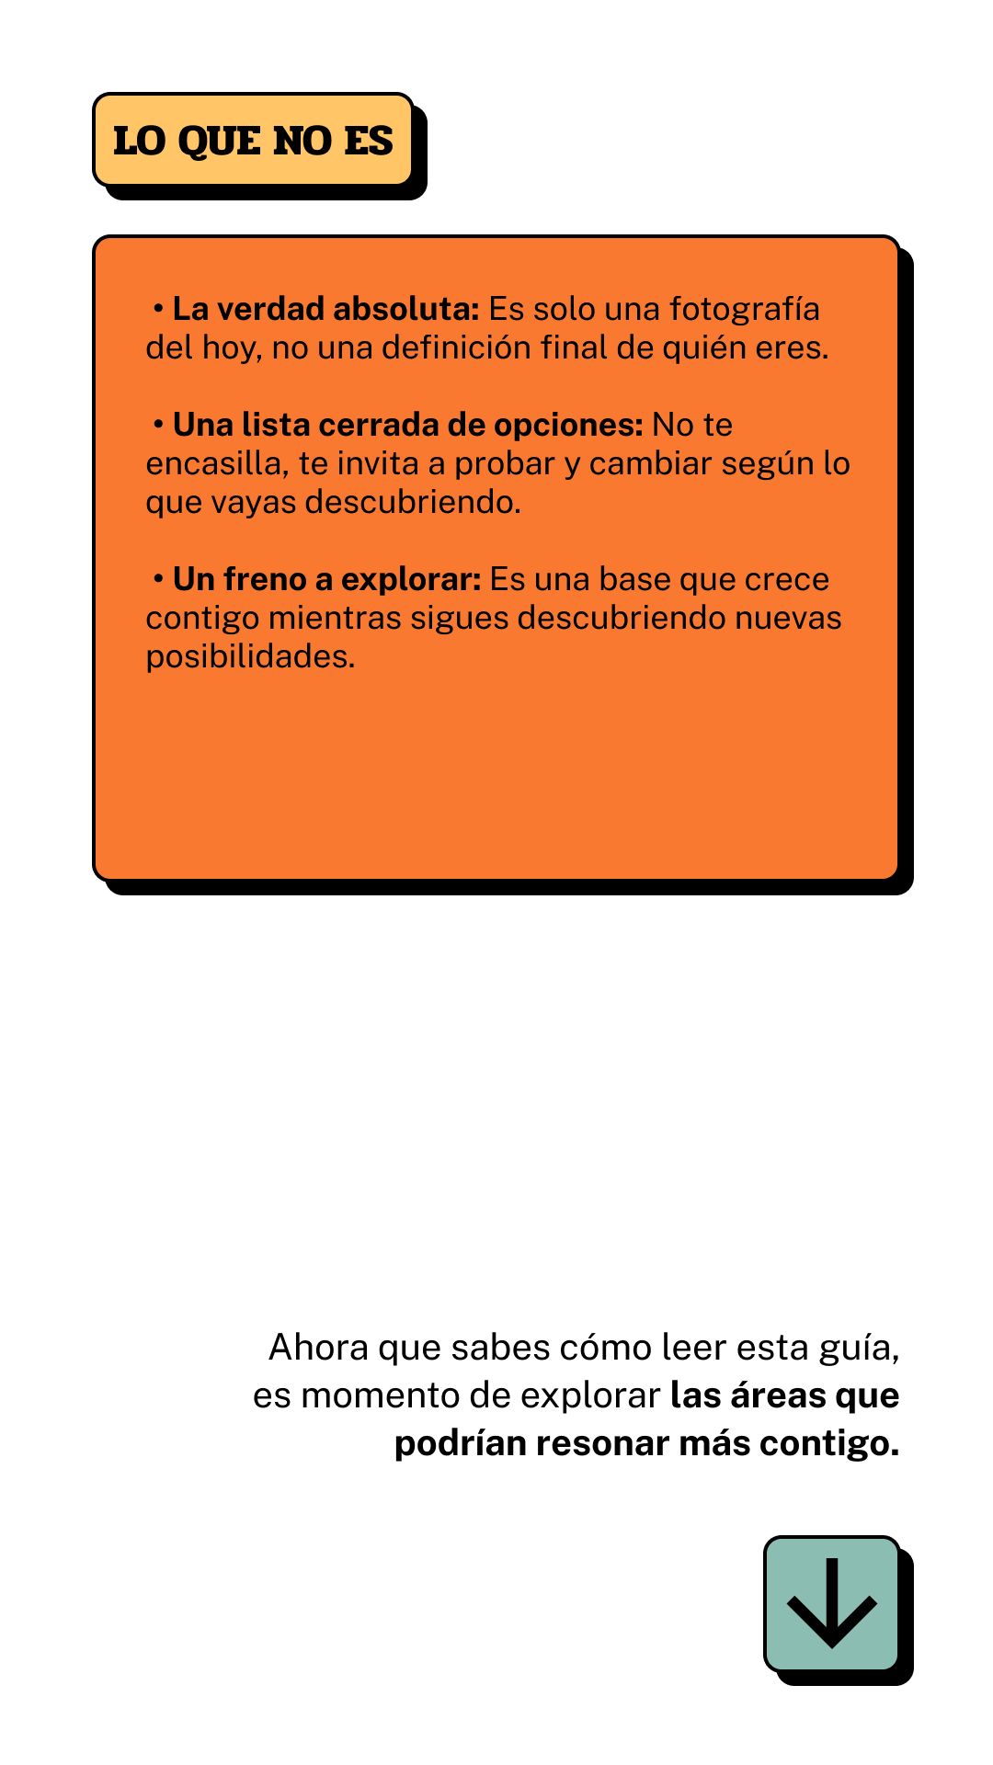

Slide 4
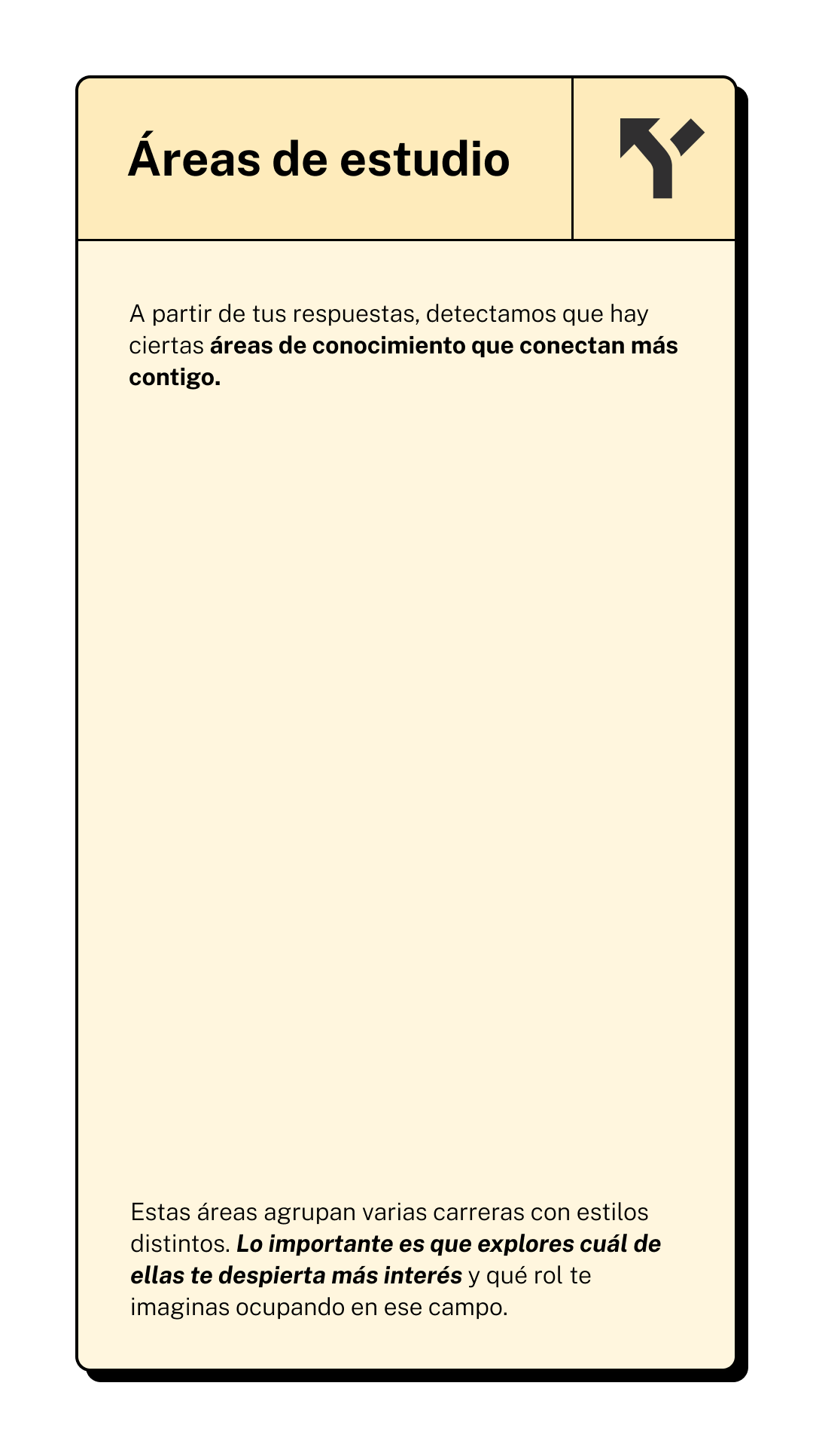
<<AE 01>>
<<% AE 01>>
<<URL AE 01>>
<<AE 02>>
<<% AE 02>>
<<URL AE 02>>
<<AE 03>>
<<% AE 03>>
<<URL AE 03>>
<<AE 04>>
<<% AE 04>>
<<URL AE 04>>
<<AE 05>>
<<% AE 05>>
<<URL AE 05>>
<<AE 06>>
<<% AE 06>>
<<URL AE 06>>
<<AE 07>>
<<% AE 07>>
<<URL AE 07>>
<<AE 08>>
<<% AE 08>>
<<URL AE 08>>

Slide 5
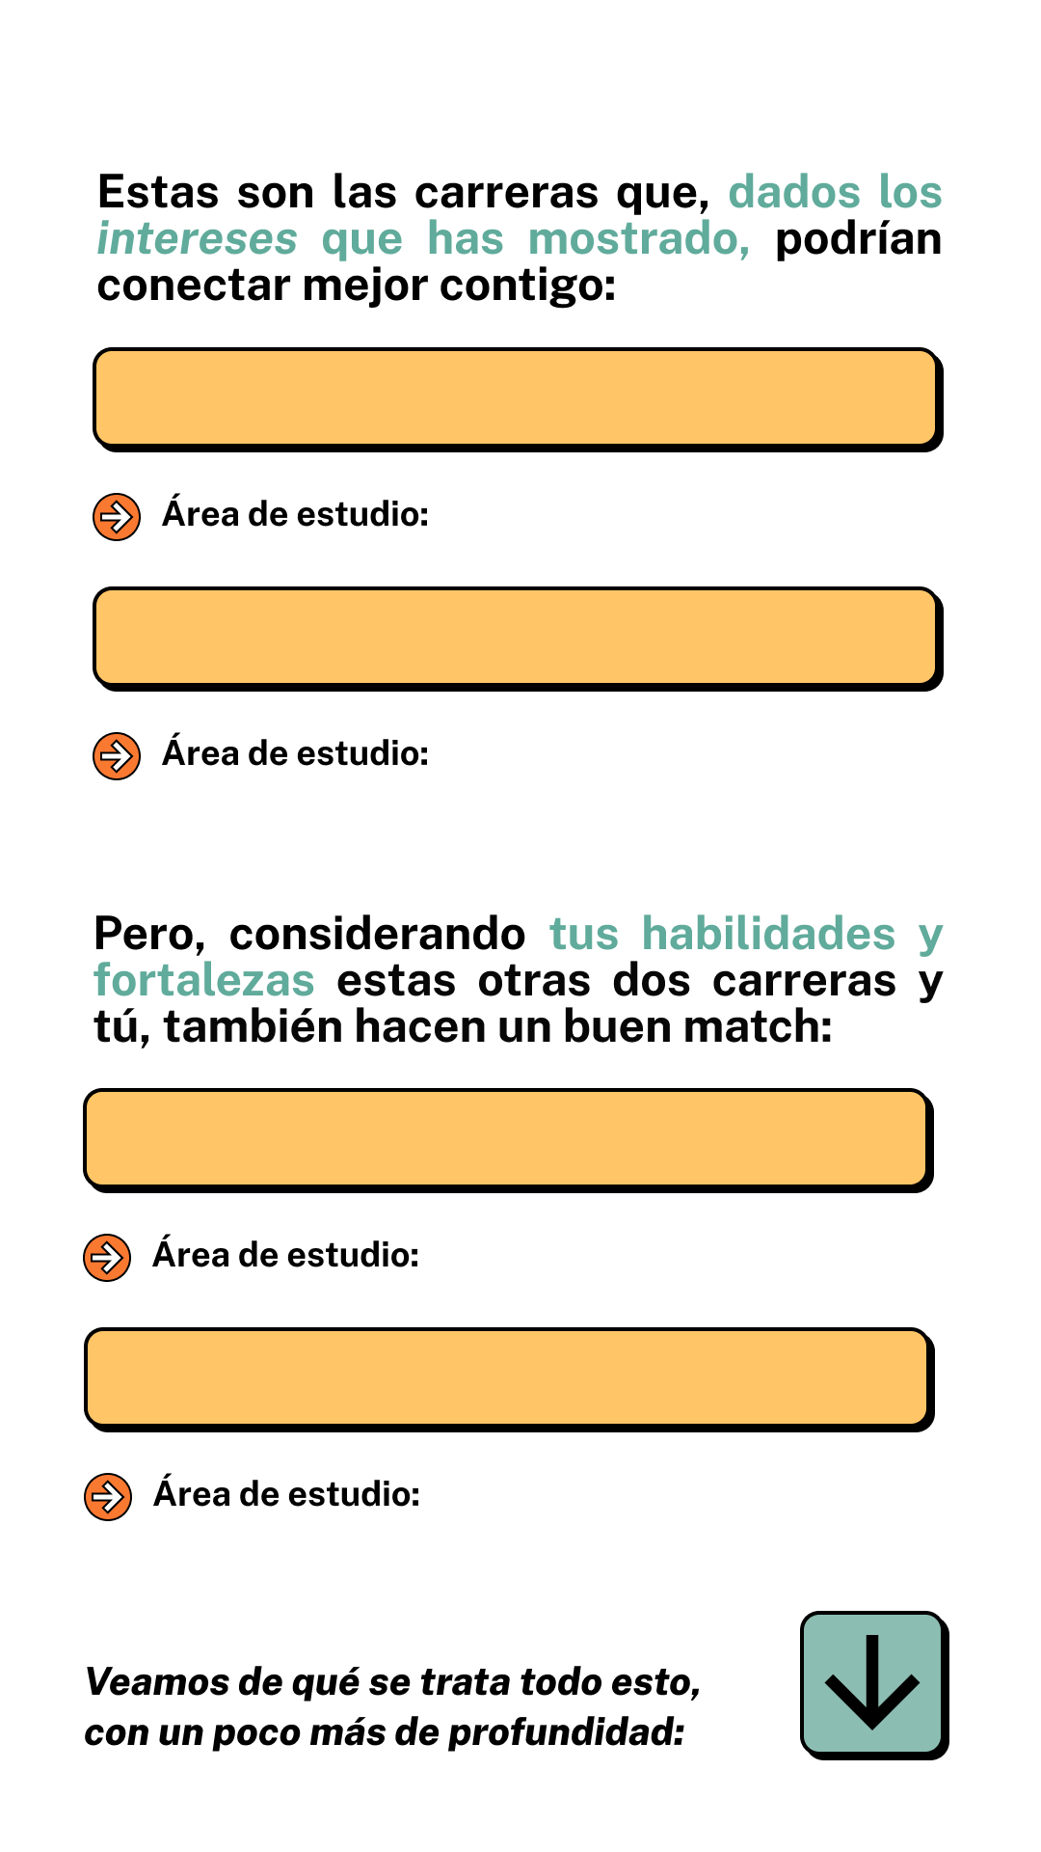
<<Carrera 03>>
<<AE Carrera 03>>
<<Carrera 04>>
<<AE Carrera 04>>
<<Carrera 01>>
<<AE Carrera 01>>
<<Carrera 02>>
<<AE Carrera 02>>

Slide 6
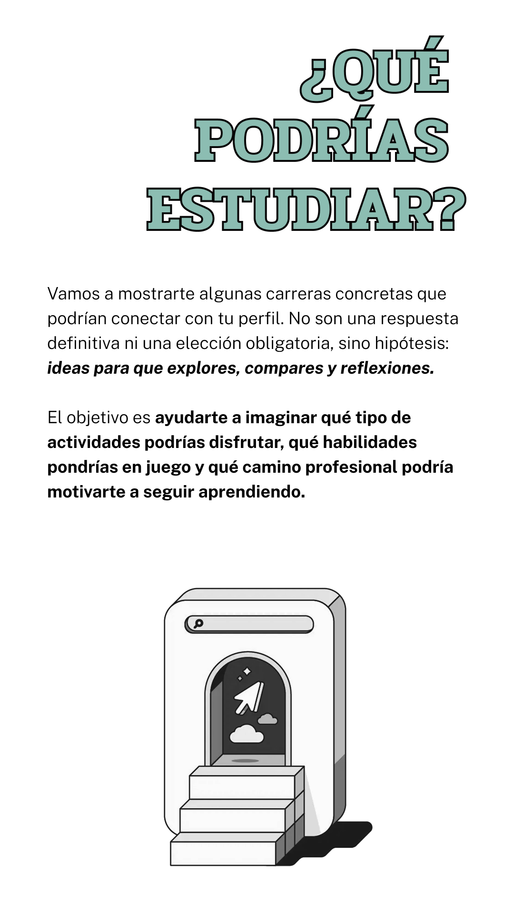

Slide 7
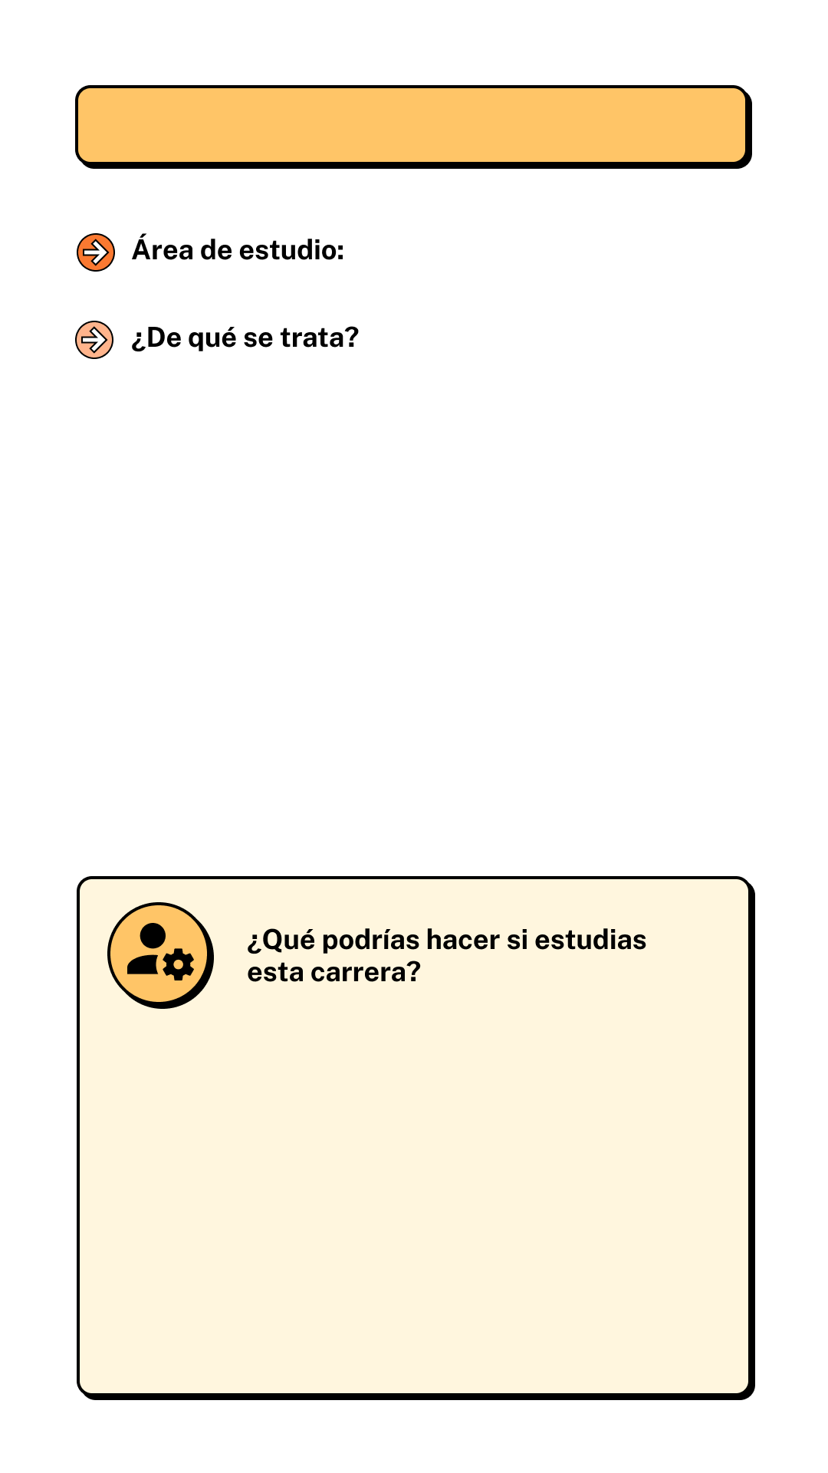
<<Carrera 01>>
<<AE Carrera 01>>
<<DESC 01 Carrera 01>>
<<DESC 02 Carrera 01>>

Slide 8
<<Carrera 02>>
<<AE Carrera 02>>
<<DESC 01 Carrera 02>>
<<DESC 02 Carrera 02>>

Slide 9
<<Carrera 03>>
<<AE Carrera 03>>
<<DESC 01 Carrera 03>>
<<DESC 02 Carrera 03>>

Slide 10
<<Carrera 04>>
<<AE Carrera 04>>
<<DESC 01 Carrera 04>>
<<DESC 02 Carrera 04>>

Slide 11


Slide 12

<<DESC Estilo>>

Slide 13

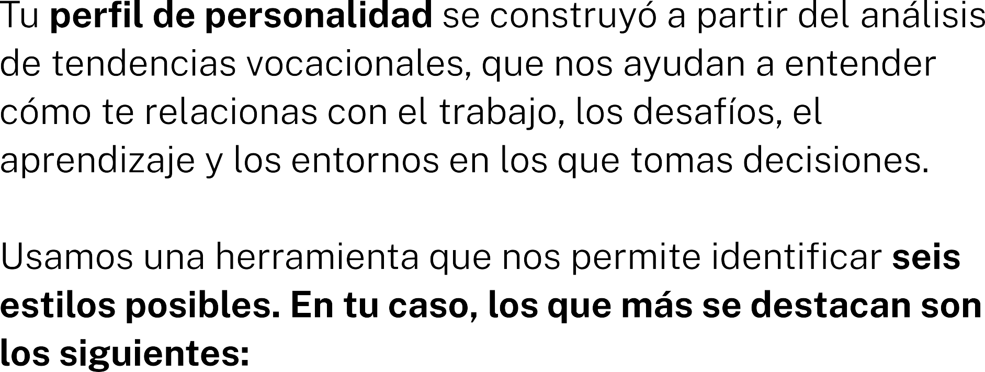

<<URL GRAFICO HOLLAND>>

Slide 14

<<Holland 01>>
<<DESC Holland 01>>

Slide 15

<<Holland 02>>
<<DESC Holland 02>>

Slide 16

<<Holland 03>>
<<DESC Holland 03>>

Slide 17
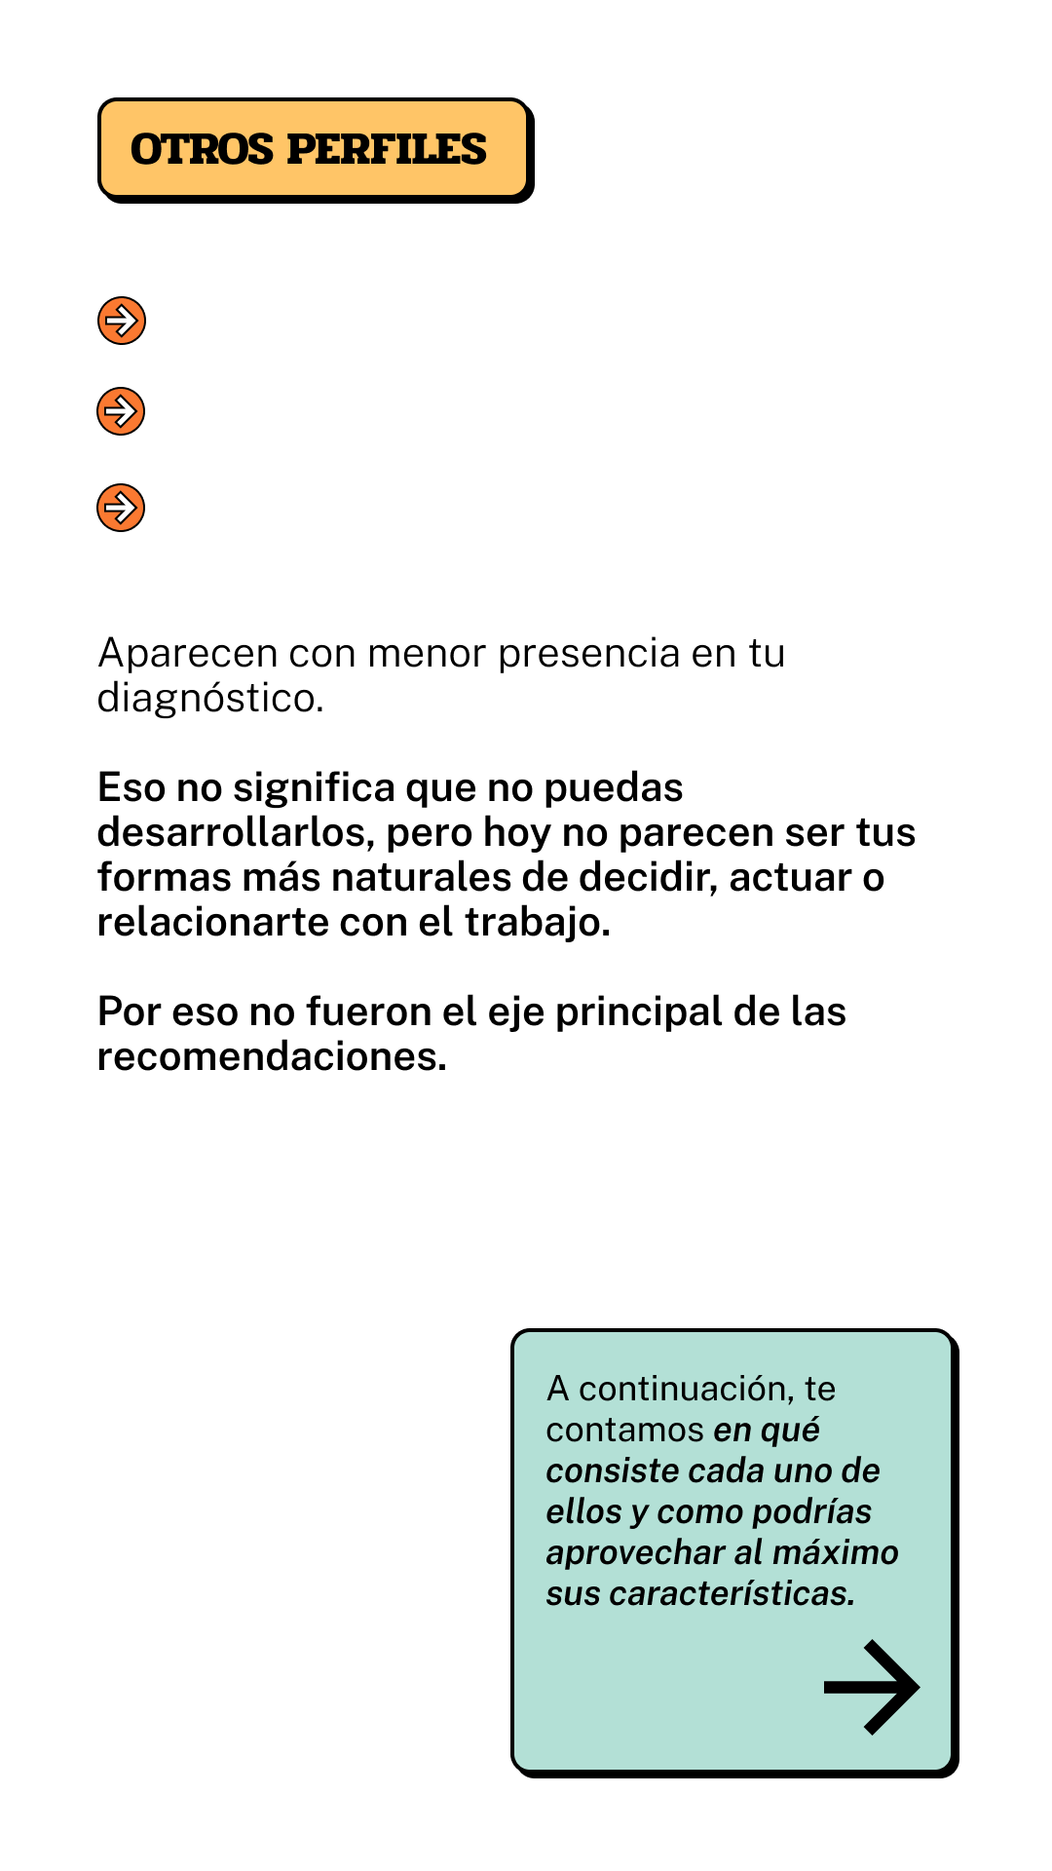
<<Holland 04>>
<<Holland 05>>
<<Holland 06>>

Slide 18

<<Holland 04>>
<<DESC Holland 04>>

Slide 19

<<Holland 05>>
<<DESC Holland 05>>

Slide 20

<<Holland 06>>
<<DESC Holland 06>>

Slide 21
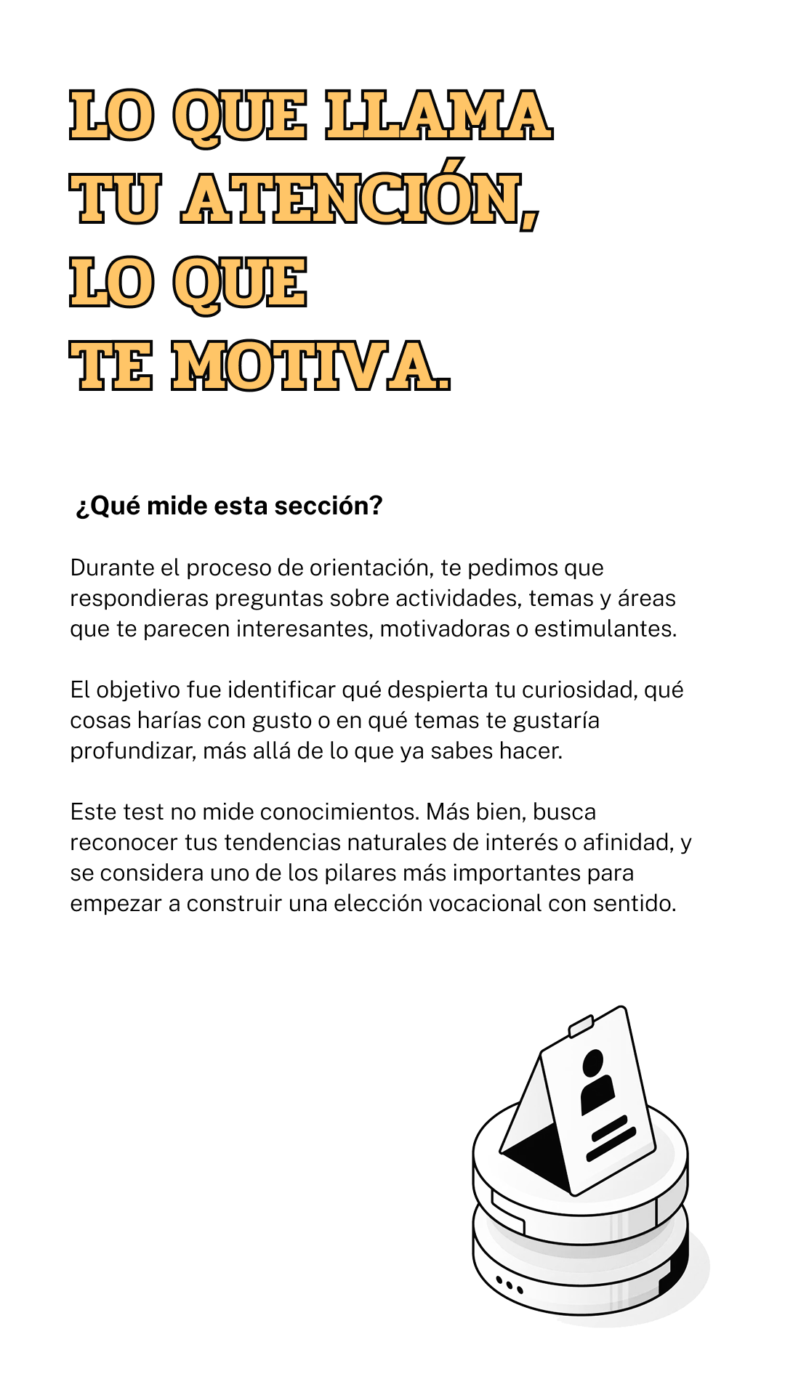

Slide 22
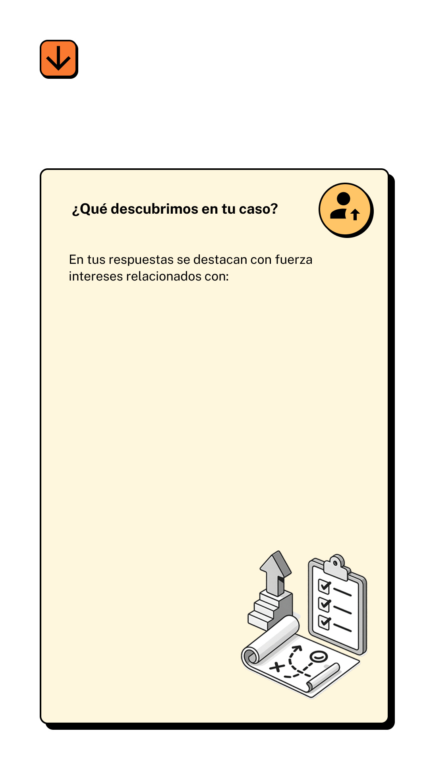
<<DESC interes 01>>
<<DESC interes 02>>

Slide 23
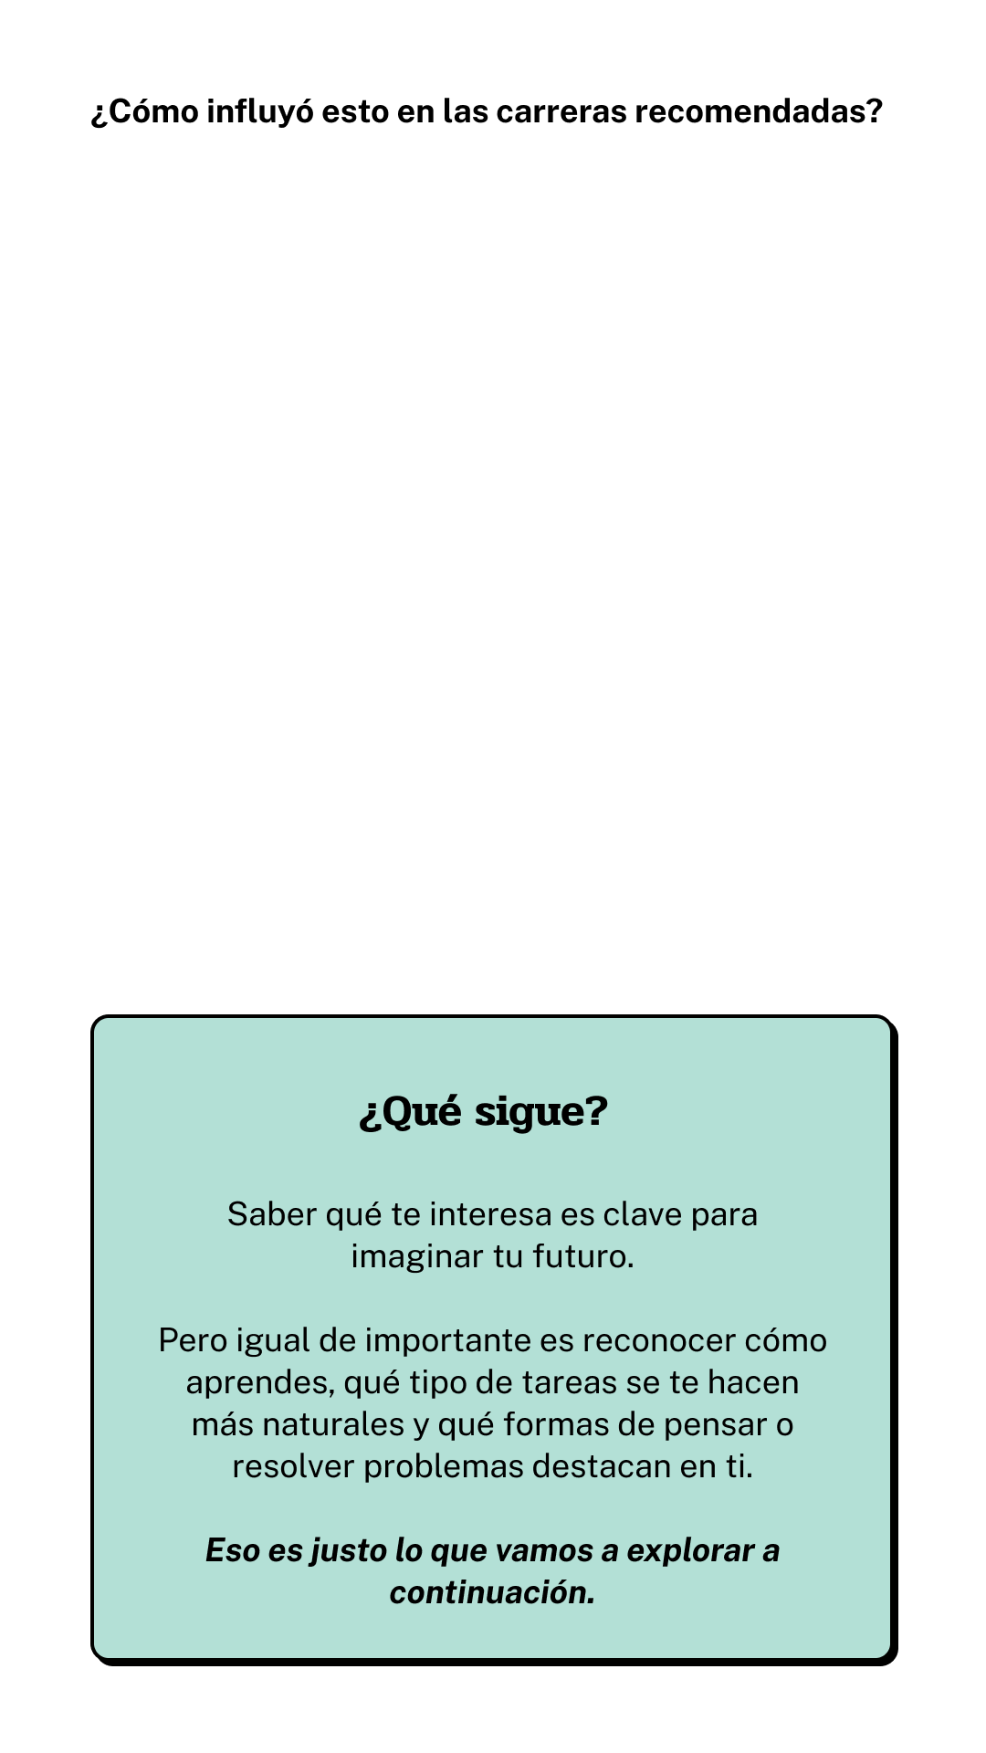
Tus intereses fueron una de las claves para sugerirte opciones dentro de las áreas de estudio:
<<AE Carrera 03 v2>>
<<AE Carrera 04 v2>>
Las áreas en las que mostraste mayor afinidad coinciden con el perfil de carreras como:
<<Carrera 03>>
<<Carrera 04>>
Estas opciones no solo se alinean con tus habilidades, sino también con aquello que te motiva.
En otras palabras, no se trata solo de lo que podrías hacer bien, sino de lo que realmente despierta tu interés y curiosidad.

Slide 24


Slide 25

<<Gardner 01>>
<<% Gardner 01>>
<<URL Gardner 01>>
<<Gardner 02>>
<<% Gardner 02>>
<<URL Gardner 02>>
<<Gardner 03>>
<<% Gardner 03>>
<<URL Gardner 03>>
<<Gardner 04>>
<<% Gardner 04>>
<<URL Gardner 04>>
<<Gardner 05>>
<<% Gardner 05>>
<<URL Gardner 05>>
<<Gardner 06>>
<<% Gardner 06>>
<<URL Gardner 06>>
<<Gardner 07>>
<<% Gardner 07>>
<<URL Gardner 07>>
<<Gardner 08>>
<<% Gardner 08>>
<<URL Gardner 08>>

Slide 26
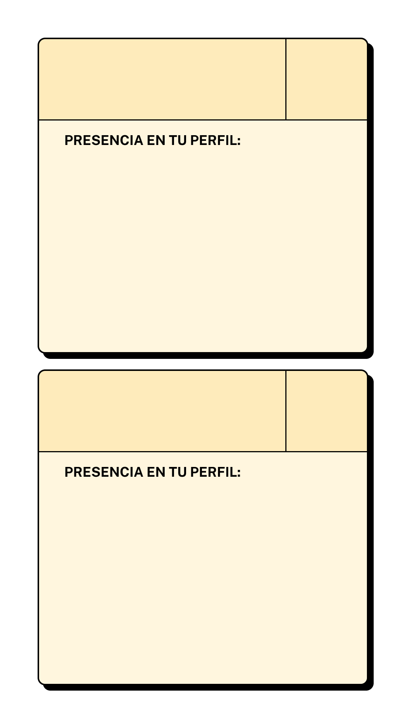
<<Gardner 01>>
<<% Gardner 01>>
<<DESC Gardner 01>>
<<Gardner 02>>
<<% Gardner 02>>
<<DESC Gardner 02>>

Slide 27
<<Gardner 03>>
<<% Gardner 03>>
<<DESC Gardner 03>>
<<Gardner 04>>
<<% Gardner 04>>
<<DESC Gardner 04>>

Slide 28
<<Gardner 05>>
<<% Gardner 05>>
<<DESC Gardner 05>>
<<Gardner 06>>
<<% Gardner 06>>
<<DESC Gardner 06>>

Slide 29
<<Gardner 07>>
<<% Gardner 07>>
<<DESC Gardner 07>>
<<Gardner 08>>
<<% Gardner 08>>
<<DESC Gardner 08>>

Slide 30
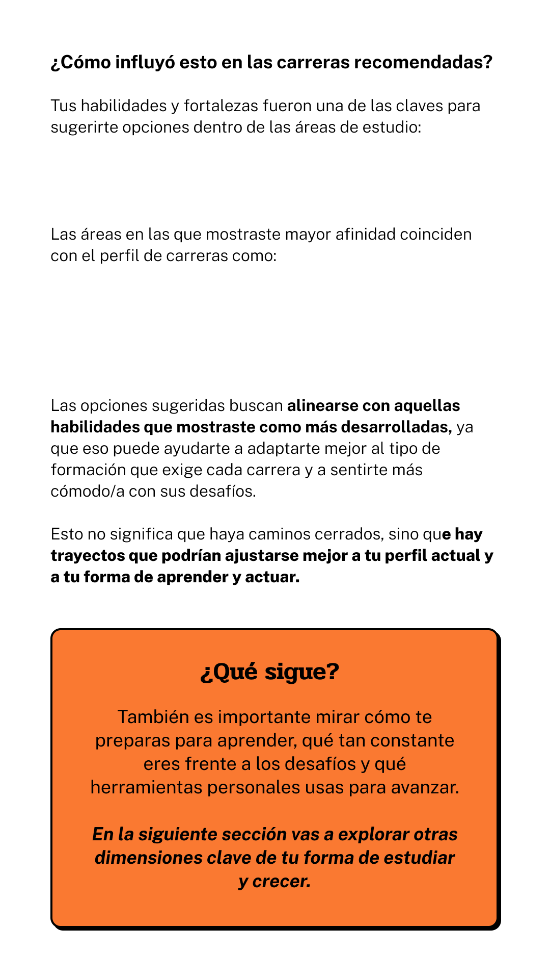
<<AE Carrera 01 v2>>
<<AE Carrera 02 v2>>
<<Carrera 01>>
<<Carrera 02>>

Slide 31
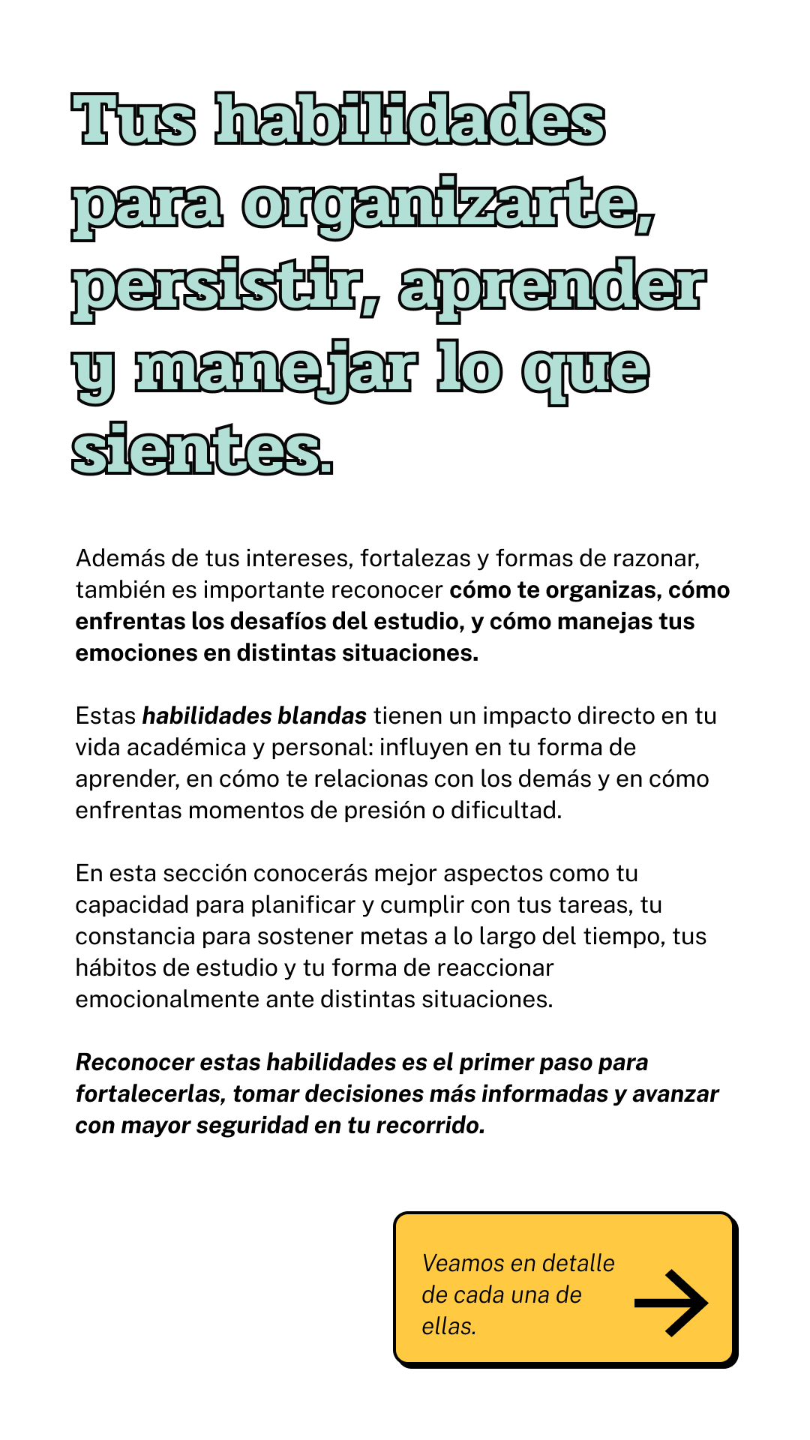

Slide 32

<<DESC Gest_Temp 01>>
<<DESC Gest_Temp 02>>

Slide 33

<<DESC Persev 01>>
<<DESC Persev 02>>

Slide 34

<<DESC Hab_est 01>>
<<DESC Hab_est 02>>

Slide 35

<<DESC IE 01>>
<<DESC IE 02>>

Slide 36
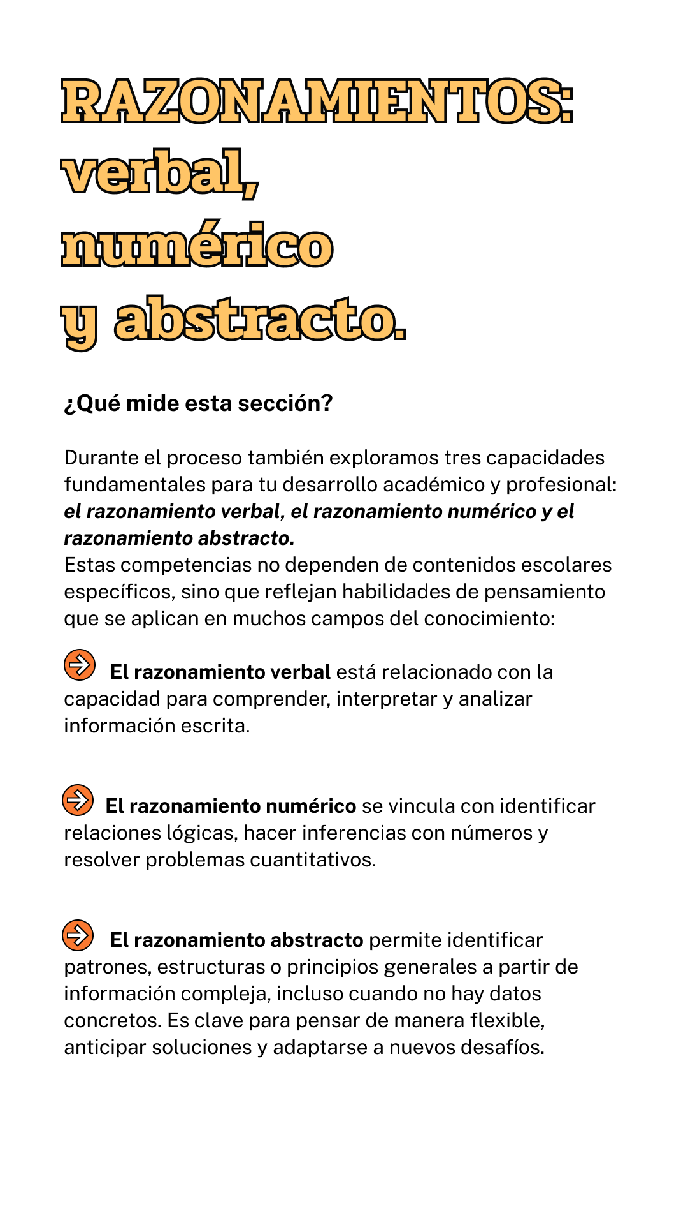

Slide 37
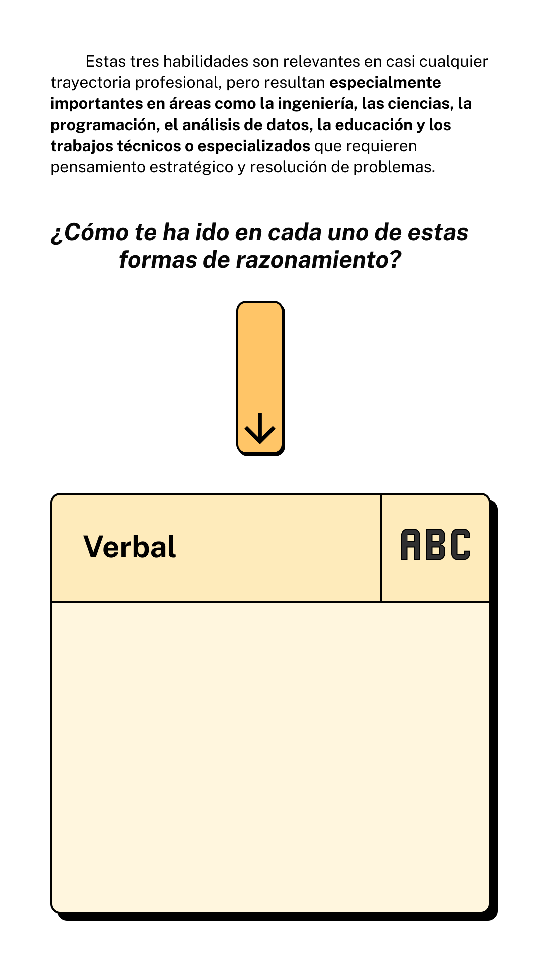
<<Nivel Verbal>>
<<DESC Verbal>>

Slide 38
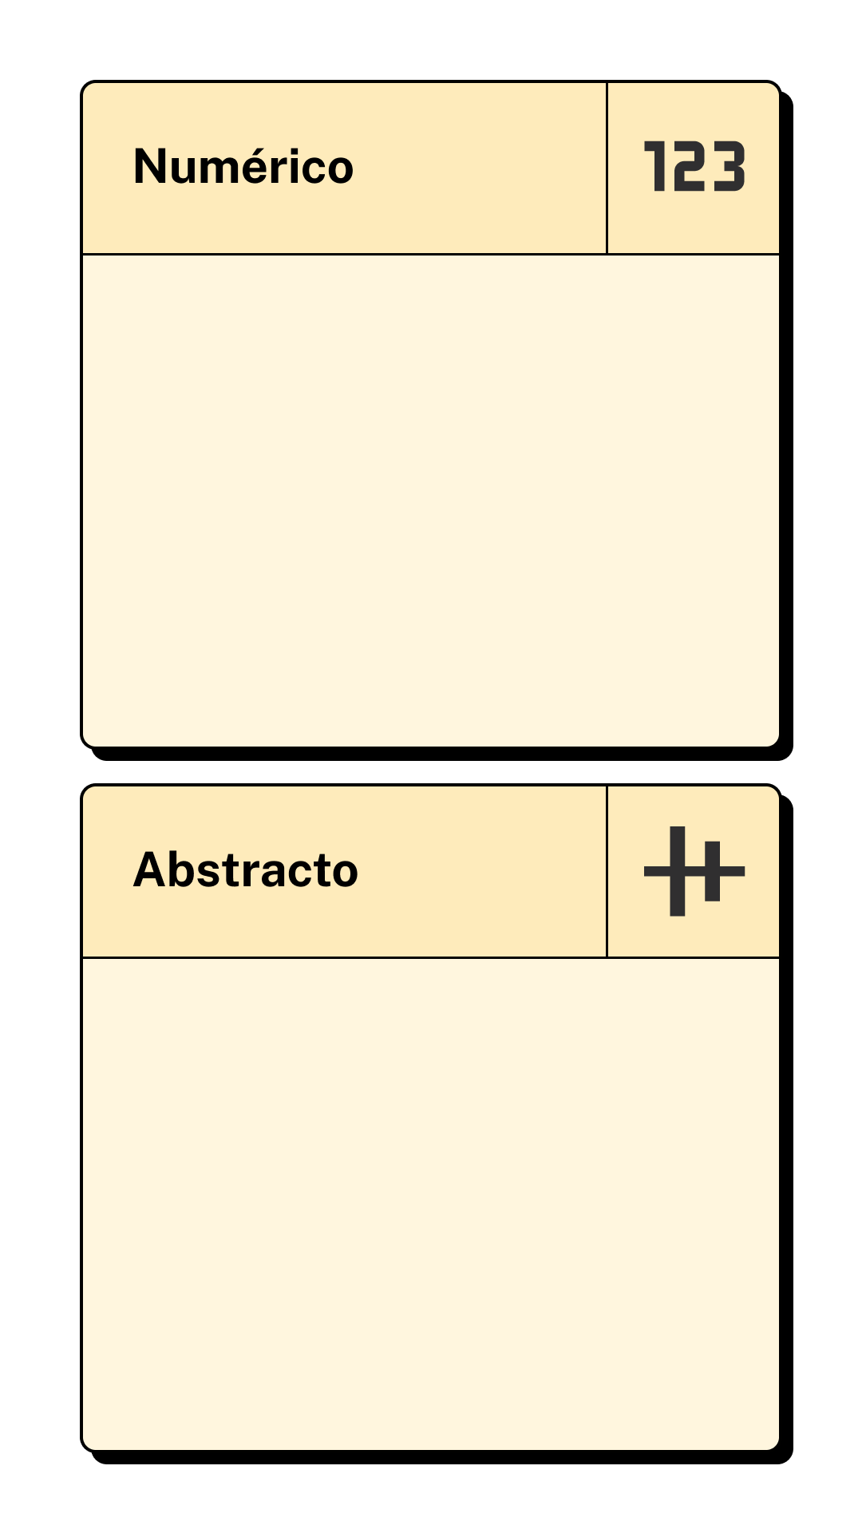
<<Nivel Numérico>>
<<DESC Numérico>>
<<Nivel Abstracto>>
<<DESC Abstracto>>

Slide 39

<<Balance cognitivas>>
<<DESC Balance>>

Slide 40
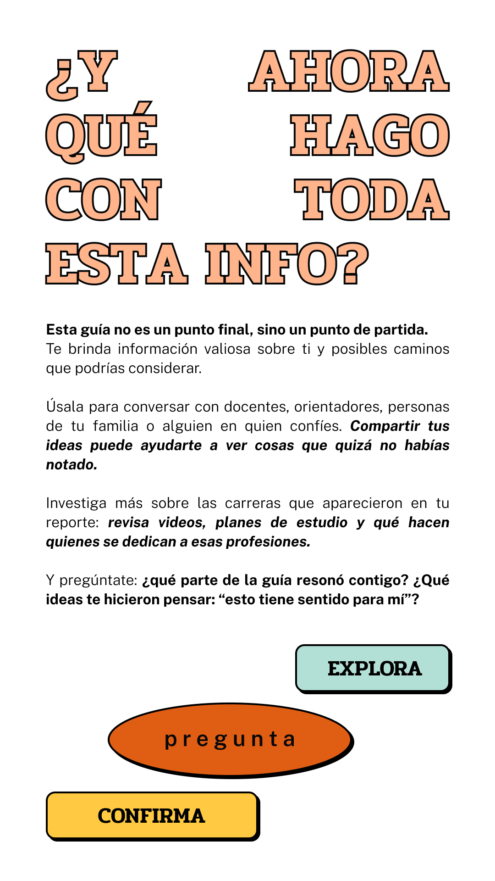

Slide 41
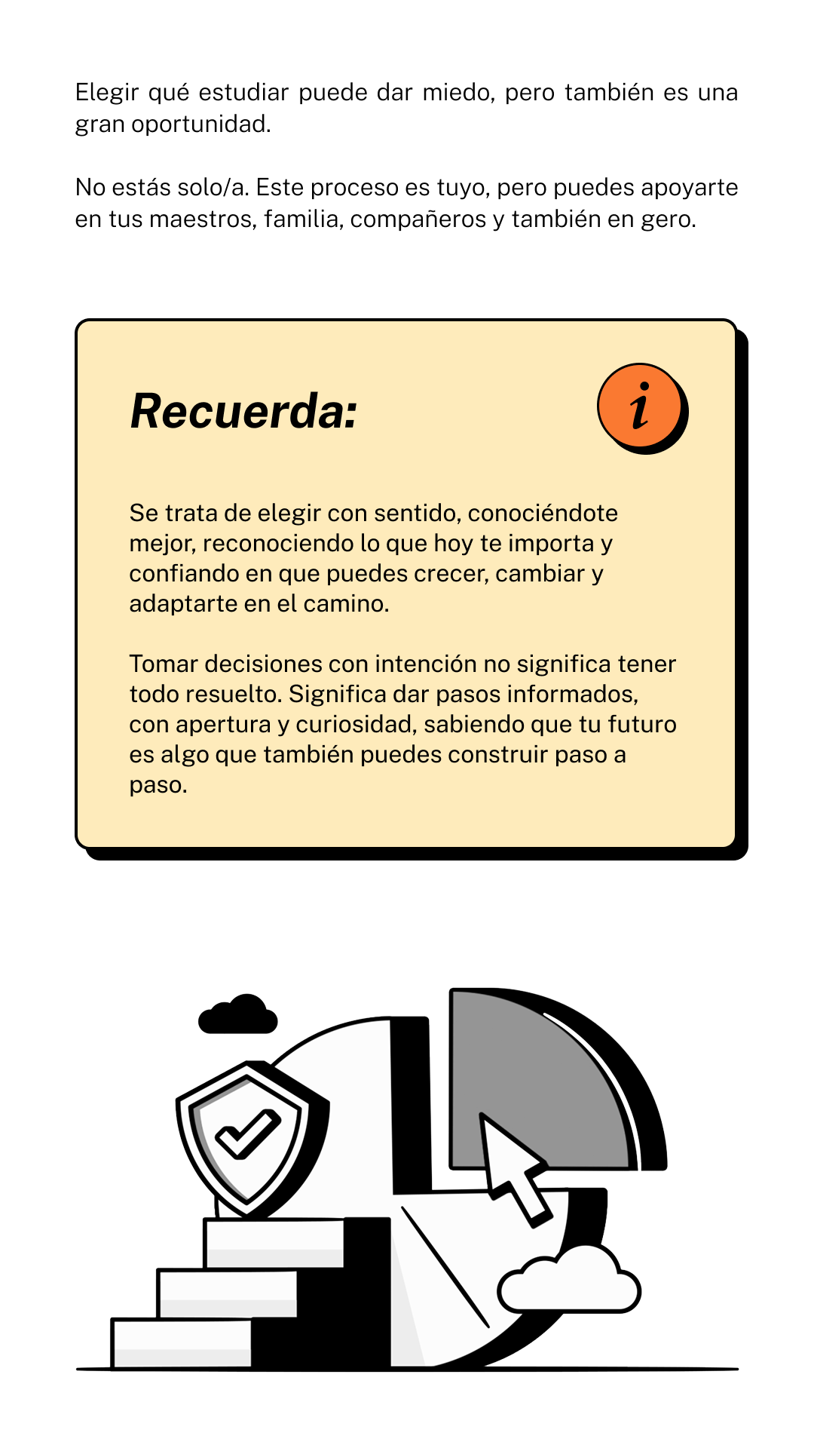

Slide 42
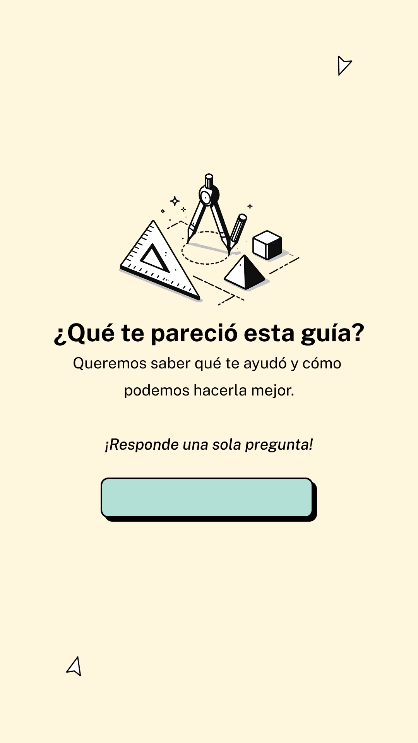
Responder

